Slide 1
Презентация на тему:
Воспитатель: Наумова О. М.

Slide 2
Образовательные задачи: познакомить со значением светофора и его сигналами; закрепить название красного, желтого, зеленого цветов; закрепить рисовать предметы круглой формы.
Развивающие задачи:
Развивать зрительное восприятие, мелкую моторику.
Формировать знания правил перехода улицы по светофору, ориентировку в пространстве, умение действовать по сигналу. Развивать связанную речь. Воспитательные задачи:
Воспитывать культуру поведения детей на дорогах.

Slide 3
Методические приемы: вводная беседа, показ, объяснение, поисковые вопросы, напоминание, сравнение, художественное слово, индивидуальная помощь. Предварительная работа: чтение и рассматривание картинок по безопасному движению на дорогах, заучивание стихов о светофоре.
Оборудование и материалы: Демонстрационный: макет светофора, картинки дорожных знаков, диск с записью песни «Я на солнышке лежу» (автор текста Козлов С., композитор Гладков Г. Раздаточный : карандаши трёх цветов (красный, жёлтый, зелёный),листы бумаги с изображением светофора.

Slide 4
Интеграция образовательных областей
«Чтение художественной литературы»: 1. Поддерживать у детей интерес к литературе, воспитывать любовь к книге, способствовать углублению и дифференциации читательских интересов. Обеспечивать совершенствование умений художественно-речевой деятельности на основе литературных текстов: пересказывать сказки и рассказы близко к тексту, пересказывать от лица литературного героя, выразительно рассказывать наизусть стихи. «Коммуникация»: развивать умение учитывать в процессе общения настроение, эмоциональное состояние собеседника, развивать монологические формы речи, стимулировать речевое творчество детей, расширять представления детей о правилах речевого этикета и способствовать осознанному желанию и умению детей следовать им в процессе общения. «Социализация»: формировать умение следовать игровым правилам в развивающих играх; обогащать представления детей о мире; развивать воображение; творчество; интерес к игровому экспериментированию.

Slide 5
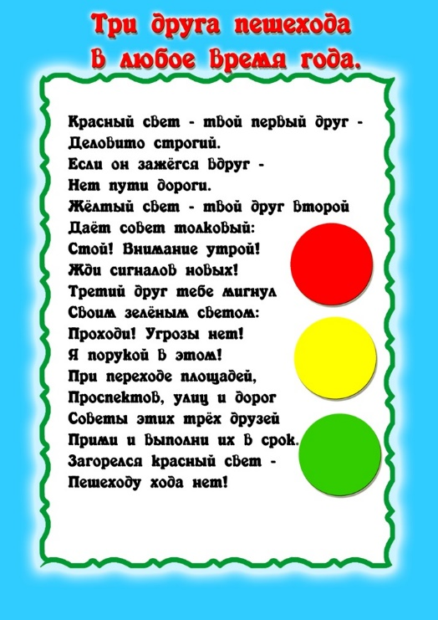
Мой друг-светофор

Slide 6
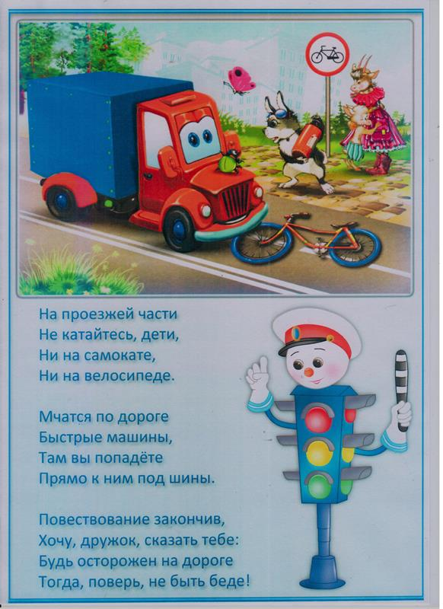
Безопасность на дороге

Slide 7
Загадки по ПДД

Slide 9
Спасибо за внимание!

